Slide 1
在布洛赫模型的基础上，可采用具体的晶体
周期性势场模型对周期场中电子的运动状态
进行计算。
例：克龙尼克-潘纳模型Kronig-Penney model
V(x)
V₀
a=c+b
-b
0
c
a
晶体势场模型如图所示（一维）

Slide 2
能量与波矢的关系（ ）（α为常量）
发现周期场中电子运动的能量状态与自由电子不同
，其能量不再是连续的，在某些能量区域有稳定的
电子态存在，在某些能量区没有稳定的电子态（即
能量禁区），即与能带和禁带相对应。

Slide 3
对于周期场中电子能谱的能带结构可以从多方面对其进行认识，最典型的是从两种极端情况出发来进行理解。（势能函数的极端情况）
①认为电子在周期场中基本是自由的，电子的势能与平均动能相比是微小的，可认为周期性势场是对电子运动的微扰——自由电子近似（准自由电子近似）
②紧束缚近似——认为电子基本上是束缚在离子附近，受到其它原子的微小作用。
下面主要讨论准自由电子近似。

Slide 4
1．一维的情况
设电子沿x轴运动，V为以a为周期的周期函数，适当选择能量零点使 平均值为零
据前面讨论可知： ，其中 为以a为周期的函数，将 按傅立叶函数展开成

Slide 5
①一级近似：
由V远小于E，则电子是近似自由的，其波函数
应同自由电子（索电子）波函数
基本相近。
则进而可知u(x) 应基本同x无关(近于常数)。

Slide 6
由
可知，其中各 同 相比都要小的多
基本假设
只有这样u(x) 才能近似为常数
故 除外其他各项系数 都是微小量，则上式 中，除 外，其他各项系数 都是二阶微小量，与 相比可忽略。

Slide 7
则上式可简化为：
假定其中某一项起主要作用，讨论 和其
它边界情况。
由0到a对x求积分得到：

Slide 8
显然采用一级近似条件下，得到与自由电子
模型相同的结果。
可见，一级近似的解为自由电子解的形式，故称为近自由电子近似理论。

Slide 9
②二级近似：
第n个系数
其中
由微扰理论得到E的二级近似值为：

Slide 10
其中
微扰理论不展开，只给出其结论。且证明其物理意义。
电子是近似自由的，故其波函数 可据
表示成：

Slide 11
其中第一项为与索莫菲电子平面波函数相同的主波函数，而第二项可认为是周期场对主波函数散射（微扰）所形成所有散射波的叠加（反映出微扰）。
在这种情况下，E可相应求得为：

Slide 12
相应地第一项为与索氏自由电子相对应的能量，
第二项 求和项反映出电子被周期场散射而引起的对
(自由电子能量) 的修正。
由于前面前提中已提出
Ｖ«Ｅ，故不难理解第二项是较小的（通常情况各原子所产生散射在位相上无关，可相互抵消，周期场对前进的平面波影响不大。）。Ｅ近似同 相等。

Slide 13
但上述情况是有条件的，是在散射较弱的情况下适合。在某些情况下上述结论不成立。下面具体讨论。
上面计算是基于基本假设 （ ，（ 是个小项）但由 表达式
（ 是个小项）
可知当K等于或近似等于 时， 不成立。（物理意义：某些K处能量有很大的变化或不同于简单修正。）

Slide 14
在这种情况下对
只取 项和 项，得到

Slide 15
Ⅰ：当K不在 的附近时，对E式中 部分展开成：
Ⅱ：当 时

Slide 16
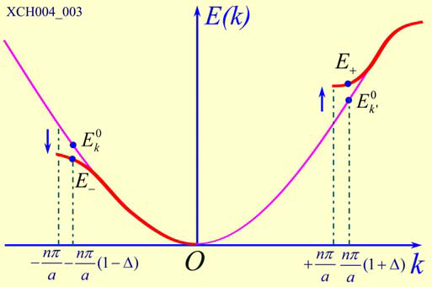
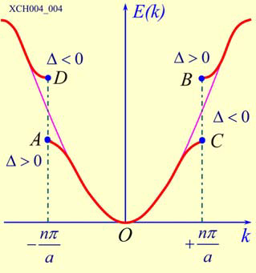
其中当Ｋ由< 变化到 时取负号
当Ｋ由> 变化到 时取正号
故在Ｋ＝ 时，电子能量由 突变到
在这个能量范围内没有允许的能级存在，称
之为禁带。其间的能量间距为禁带宽度。

Slide 17
则 关系见图示，其物理意义在于，由于
受到晶格周期性势场的微扰，在某些K值处（稍后可看到是在Brillious布里渊区的边界上。）能量
发生突变（跳跃），自由电子的原本连续变
化的能量谱分裂成能带。
E(K)
E(K)
△E₃
2V₂
△E₂
2V₁
△E₁
K
K
0
0

Slide 18
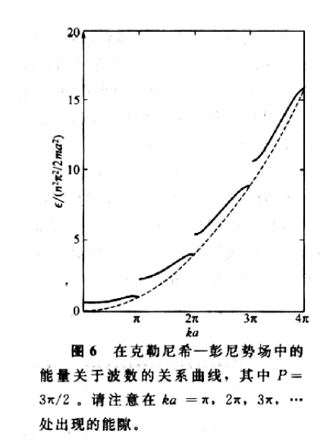
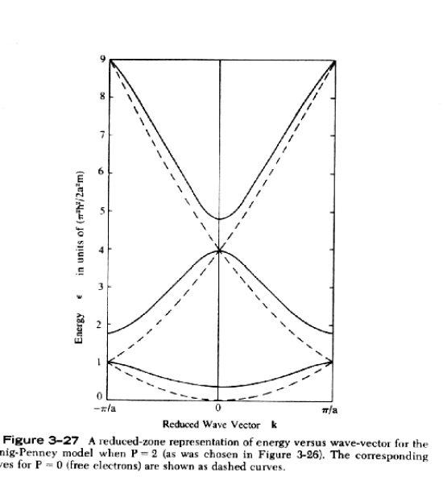

Slide 19
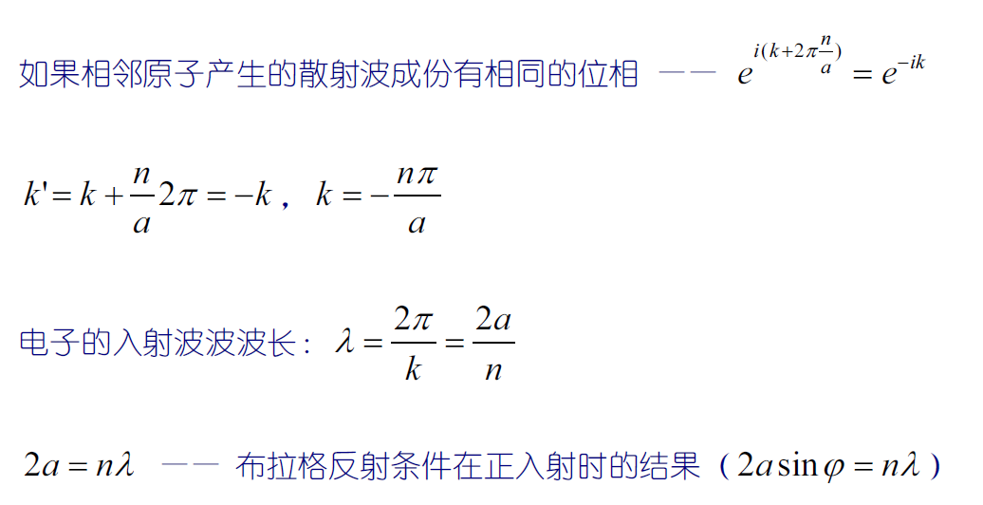

Slide 20
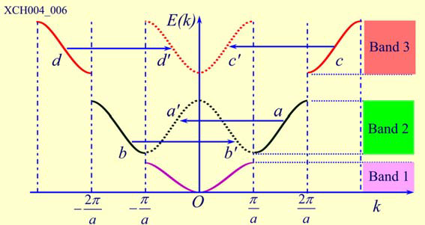
按照Brillious结论Ｅ(K)为Ｋ的周期性函数，故所有各
区域内Ｅ(K)均可归并到 的区域中，如图示：
集中反映各个区域中的情况，
简约布里渊区。
可见在（ ）、（ ）等中能量是连续变化的，区与区之间能量不连续
E(K)
0
K

Slide 21
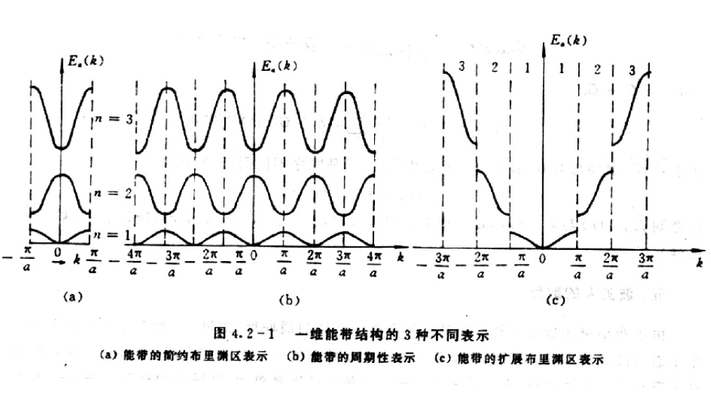

Slide 22
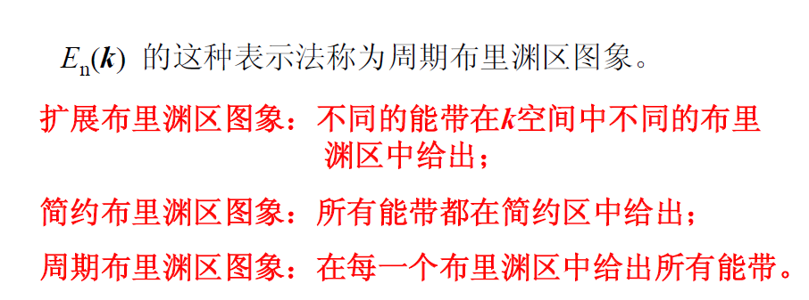

Slide 23
一维方形势场模型有着重要意义，首先它是第一个可以严格求解的模型，证实了周期场中的电子可以占据的能级形成能带，能带之间存在禁带。其次，这个模型有多方面的适应性，经过适当修正可以用来讨论表面态，合金能带以及超晶格的能带问题。

Slide 24
（即所谓在区边界上能量共变），称为布里渊Brillious区。
在Brillious区边界上散射波因衍射而加强，使
电子运动的平面波产生反射。
2．三维的情况
不作严格推导和说明，采用类比的方法。
对一维晶格而言，其基矢为a_{i}，其格矢量为
，不难看出 为其倒格子的基矢（
第一章定义）。

Slide 25
中，
实际上为倒格子中（或Ｋ空间中）任一格矢量，这一结论可推广到三维，即当满足下式时：
满足上式的 处，能量产生不连续变化。（即由上式可求出布里渊区的边界）。
布里渊区：在空间中倒格矢的中垂线把空间分成许
多不同的区域，在同一区域中能量是连续的，在区
域的边界上能量是不连续的，把这样的区域称为Brillious区。

Slide 26
具体地： ( )为倒格子空间
的基矢
由
以 为直角坐标，则形成一个K空间，
其中任一点（ ）代表一个电子运动状态
，由上式代表的各平面把K空间分成许多间域
。在这些区域的边界上能量发生不连续突变。

Slide 27
设倒格子中任一点（ ）由原点到该点
形成 ，该直线的垂直平分面上任一点K的矢
量均满足 ， 故该垂直平分面即为一能量不连续面。（ ）

Slide 28
对倒格子空间中所有点均可作出一个垂直平面分面，由所有垂直平分面围绕原点构成一系列多面体，其中最围绕原点的面构成第一布氏区，第二层多面体与第一层多面间构成第二布氏区等，如此类推。
由一维情况可知各布氏区大小相同，可推广到三维、即各布氏区大小相同。每个布氏区包含一个倒格点 （平均）（可由一维对应类比）

Slide 29
布里渊区：①封闭体（曲线或平面）②相邻边界 ③等大）
例：简立方晶格中布氏区（第一）
（在本章第三节，K空间中单位体积中
的电子数）
第一布氏区平均含有1个点 代表倒格子空间中原胞体积。倒格子空间中原胞体积（第一章中有关正、倒格子关系中原胞体积的关系）

Slide 30
：正格子原胞体积。
为每个布氏区中的电子数。
N=晶体中原胞数目（由简立方得到，适用于普通情况）

Slide 31
总结：
将自由电子看作一个粒子，其动能为： 。电子是具有波粒二象性的粒子，由德布罗意关系
， ，引入一个方向与传播方向平行，
大小为k的矢量k，这就是我们前面提到的波矢，是倒格子空间
的向量，可得到：
h为普朗克常数，
E-k曲线则为一根
连续的抛物线。
E
0
k

Slide 32
在一般情况下，电子在晶体内传播，由各离子所产生的散射波的位相间没有什么关系，彼此之间抵消，周期势场对前进的平面波影响不大，但对某些特殊的波长，情况就大不相同了。
如设原子间距为a，当2a=nλ时（即当2a为电子波长λ的整数倍时），两个相邻原子的散射波具有相同的位相，他们互相加强，使得前进的电子波受到很大的干扰。
这种情况同X射线通过晶体物质时的情况类似，同X射线波长一样满足布拉格方程：

Slide 33
同由散射波互相叠加而产生衍射一样，此时金属中相应的电子能态不复存在，由于很强的扰动，使原有能级（即2a=nλ， 时）
分裂为二，此时运动电子的能量不再符合方程式：
而是对于正好处于某个区域（ 时）内侧的k值，其能量比上式给出的要低，即：
而在此区域外侧的k值，其能量比上式给出的要高，即：

Slide 34
将原来完全连续的能谱分成两部分，形成能隙，产
生禁区。能量随k连续变化的区域就是布里渊区。
得出结论：周期势场中电子运动的模型导致能带的
出现。

Slide 35
作业
1 波矢空间与倒格空间有何关系? 为什么说波矢空间内的状态点是准连续的?
2与布里渊区边界平行的晶面族对什么状态的电子具有强烈的散射作用？
3在布里渊区边界上电子的能带有何特点?
4 布洛赫函数满足
何以见得上式中
=
具有波矢的意义?

Slide 36
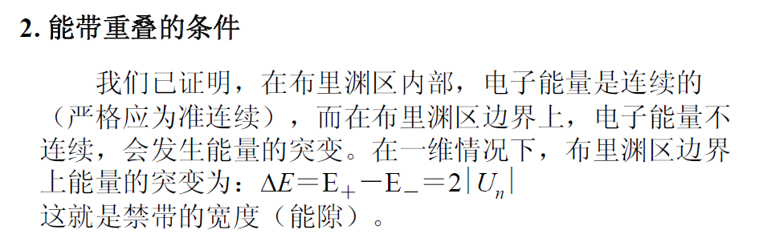

Slide 37
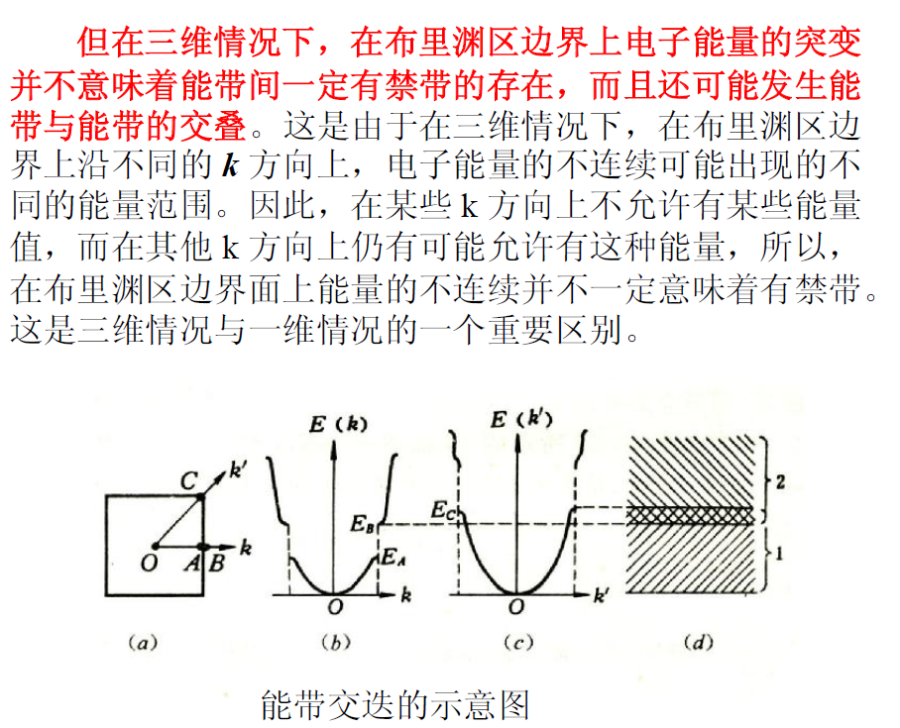

Slide 38
，对于二维、三维的情况同样可以求出布里渊区的分布情况，下面我们以二维正三角形晶格为例详细介绍一下布里渊区的算法。
对于正三角形，存在正格子：
j
a₂
令
a₁
i

Slide 40
当波矢与倒格矢满足下列关系式时，能量将发生不连续的跳跃，即若以k_{x}、k_{y}为直角坐标，就形成了一个“k”空间，在“k”空间中任意一点代表电子的一个状态，得到的曲线将把k空间分割成许多区域，这些区域就是布里渊区。
得： （1）

Slide 41
以k_{x}、k_{y}为直角坐标，就可得到右图：
图中Ⅰ、Ⅱ表示的是第一、第二布
里渊区，这两个区域的能量是不连续
的，被满足式（1）的曲线分开。

Slide 42
k_{y}
Ⅱ
Ⅱ
Ⅰ
Ⅱ
k_{x}
Ⅱ
Ⅱ
Ⅱ

Slide 43
② 紧束缚近似法（或称原子轨道线性组合近似法LCAO）紧束缚近似 (Tight Binding Approximation)
前面介绍的自由电子近似法认为，价电子基本上是是自由的，晶体周期性势场与电子移动的动能相比很小（可认为是常数或零）。
这种假设与金属的实际情况并不相符，现在从另一个角度假设：
认为价电子基本上和离子很紧密的相结合着，微微受到其它原子的作用，这一假设类似于我们前面在共价键理论中谈到的分子轨道近似法，从这种思想出发来讨论金属中的价电子仍可以得到能带的结论。

Slide 44
1．分子轨道法的推广
在双原子分子的分子轨道理论中，原子1的一个原子轨道与原子2的一个原子轨道相结合（重叠），结果形成了两个离域于两个原子轨道的分子轨道，一个是成键的分子轨道，能量比原子轨道低，另一个是反键轨道，具有较高的能量。
将这种处理推广到较大的分子时，导致分子轨道数目的增加，各毗邻分子轨道间的平均能隙必然减小，直至达到这样的情况：所形成的基本上是一个能级的连续带。

Slide 45
分子轨道数
E
n
双原子分子
1
2
3
4
分子轨道数

Slide 46
2．金属的引入
金属可看成是无限大的“分子”，其中存在大量的能级或“分子轨道”。
如金属锂，当1mol锂原子结合成金属锂时，约有N=10²³个锂原子的2s原子轨道相互重叠，并组合成N个能级非常密集的分子轨道，这N个分子轨道表明N个共有化运动的状态，其能量也已不再是原来的单一值，而发生了劈裂，展宽成一个“能带”。

Slide 47
金属锂2s能带的半充满结构
金属锂2s能带的下半部充满了电子，是稳定的成键轨道，上半部是空的，为不稳定的反键轨道。

Slide 48
3．紧束缚近似法的结论
Ⅰ．晶体中的电子在周期势场中运动，不再属于某个原子，具有共有化运动的特征，这种共有化运动的结果，使无限晶体中电子的能量状态成为能带而不是分离的能级。
能带的宽窄由晶体本身的性质决定，它直接反映了共有化运动的强弱。晶体结构决定了能带的宽窄与晶体所包含的原子数N无关，N增加，表明能带中共有化能级数目增加，这只增加能级密集的程度，而不增加能带的宽度。

Slide 49
Ⅱ．对应于原来原子中的一个允许的轨道就有一个能带。因为各原子相同的轨道才有相同的能级，才能有效地组合成分子轨道，在能带之间的能量范围不存在能级，称这些能量范围为禁带。

